Slide 1
GASTROİNESTİNAL ENDOSKOPİDE NEREDEYİZ ? YENİ TEKNİKLER VE TEKNOLOJİLER
Prof Dr Ahmet Merih Dobrucalı

Slide 2
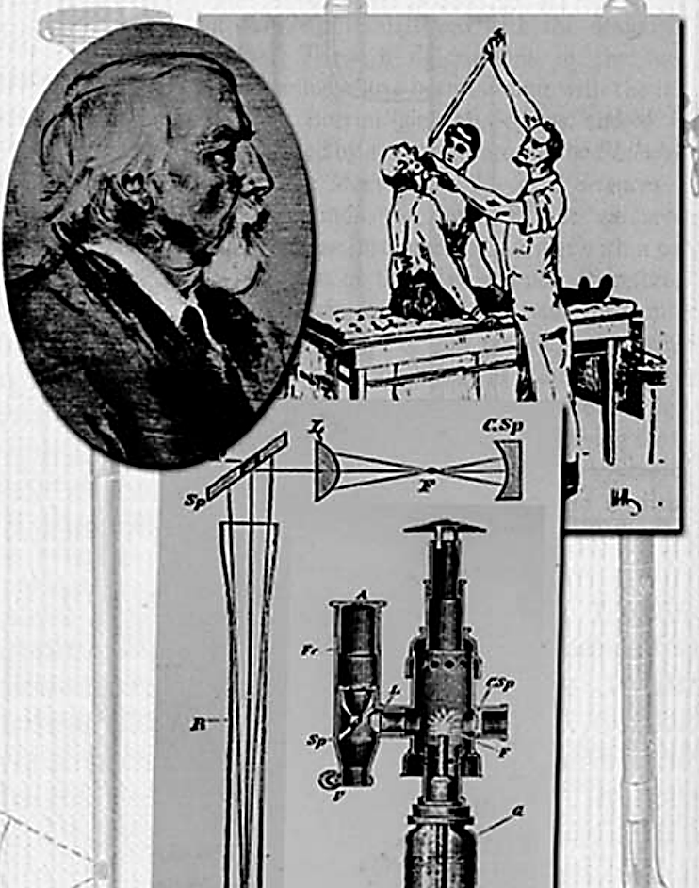
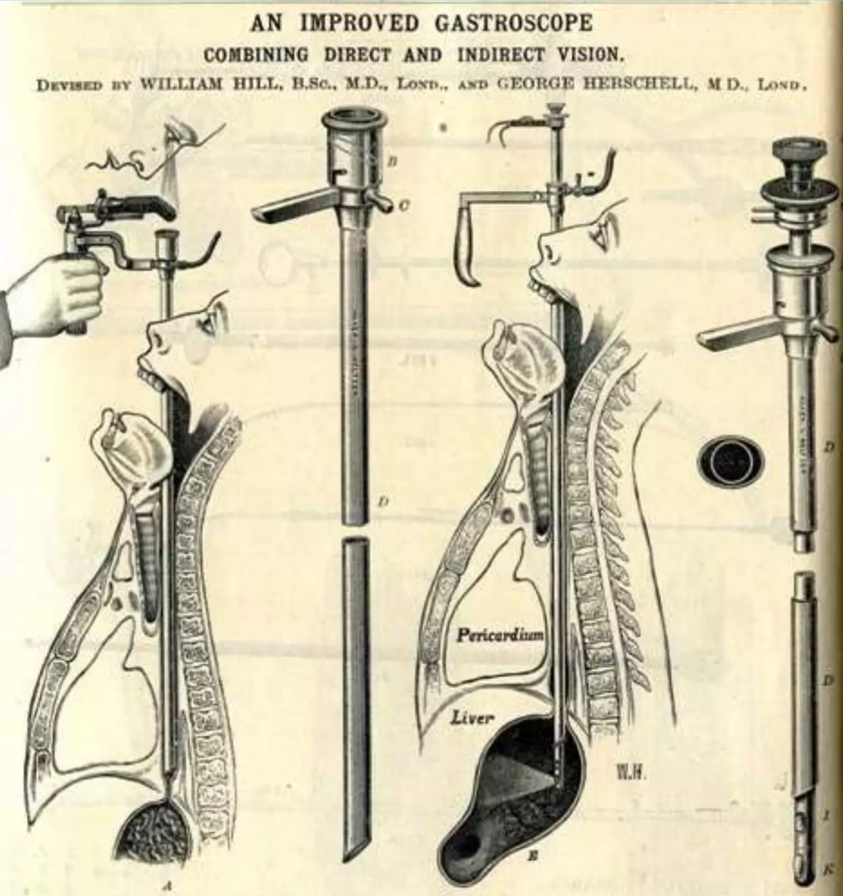
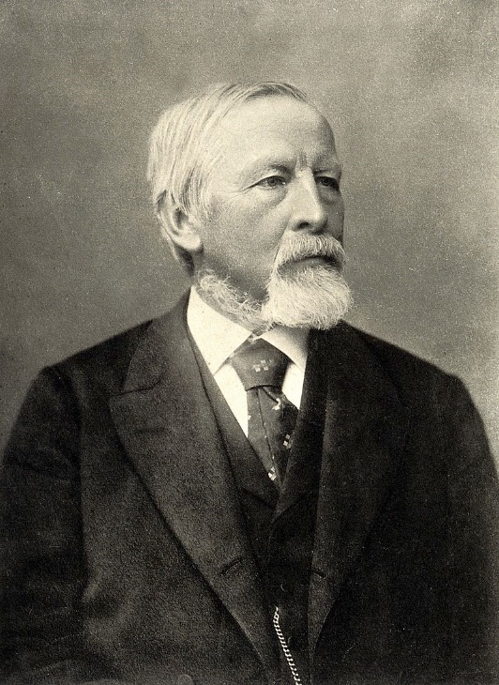
Adolph Kussmaul 1868
Desormeaux’s device.

Slide 3
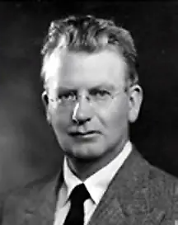
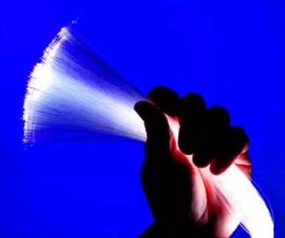
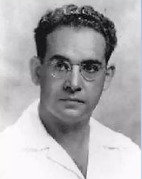
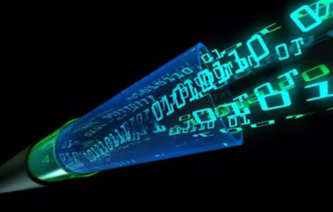
John Logie Baird, 1927
Light beams in Fiber-Optics (Fiberglass)
Heinrich Lamm, 1930
Transmitting the image of a light bulb.

Slide 4
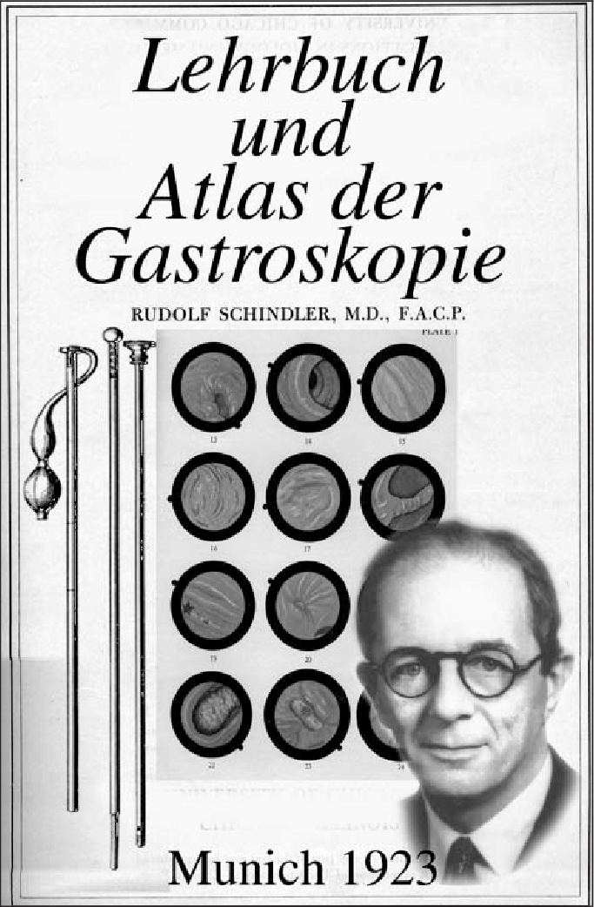
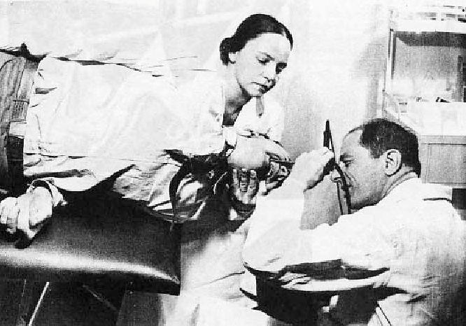
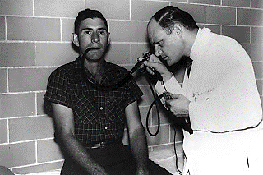
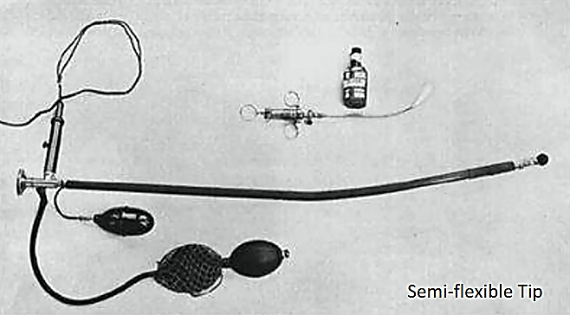
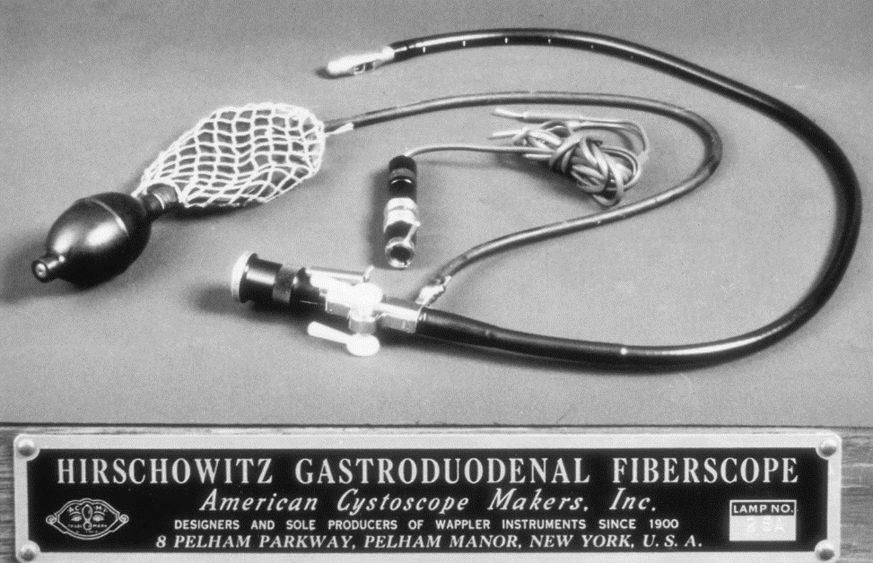
Rudolf Schindler 1932
Basil Hirschowitz 1956

Slide 5
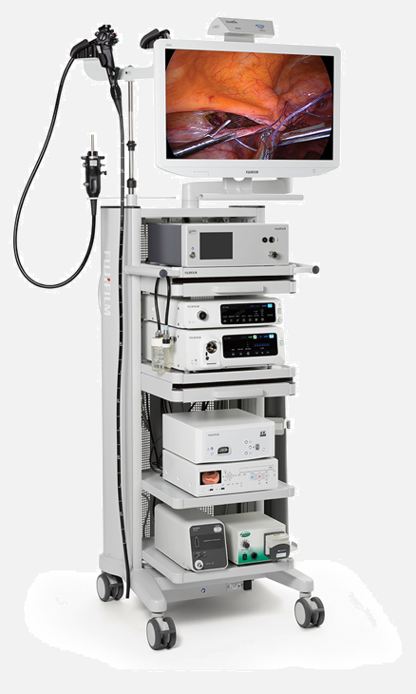
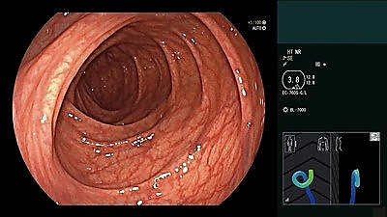
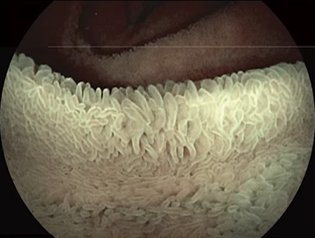

Slide 6
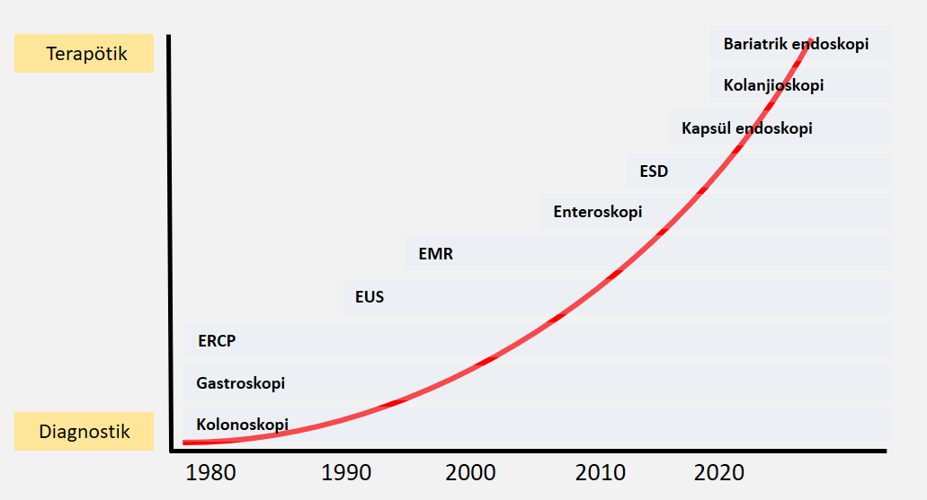
Diatermide gelişmeler
Sedasyon farmakolojisi
Stent teknolojisi
Virtual chromoendoscopy
Endomikroskopi
Endoskopik sütur teknikleri
AI Endoscopy
Terapötik
Basil Hirschowitz Flexible fiberoptic endoscope 1956
ERCP 1968
Snare polypectomy 1969
Endoscopc sphincterotomy (ERCP) 1973
EMR (Endoscopic mucosal resection) 1977
Bang ligation 1985
Endoscopic submucosal dissection (ESD) 1998
Diagnostik

Slide 7
Gastrointesinal endoskopi
Son 10 yıldaki önemli gelişmeler
Endoskopik rezeksiyon ve myotomi
Sanal kromoskopi ve optikal magnifikasyon
Terapötik EUS
Bariatrik endoskopi
Anti-reflü girişimler
AI endoskopi
Özofagogastroduodenoskopi
Kolonoskopi
ERCP
PEG
EUS (Endoscopic Ultrasonography)
Enteroskopi
Kapsül endoskopi
Kolanjioskopi

Slide 8
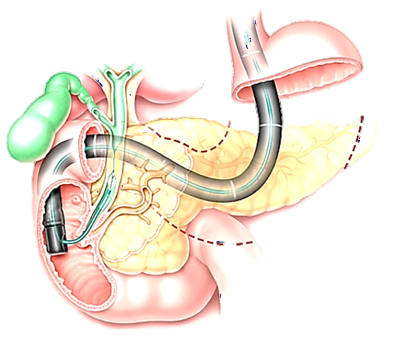
ERCP (Endoscopic Retrograd Cholangio Pancreotography)
İntrahepatik ve ekstrahepatik safra yollarının ve pankreatik kanalın görüntülenmesi
Biliyer / pankreatik taşların kırılması, çıkarılması
Biliyer / pankreatik darlıkların dilatasyonu ve stent yerletirilmesi
Nazopankreatik drenaj, psödokist drenajı, kistogastrostomi
Ampullektomi
Kolanjioskopi ve pankreotoskopi, konfokal laser endomikroskopi
Lazer litotripsi
MRCP

Slide 9
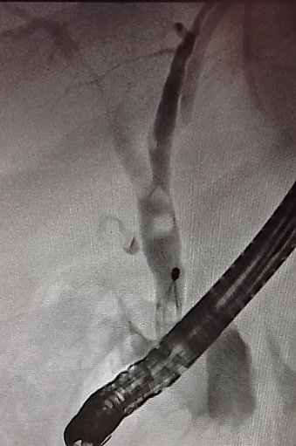
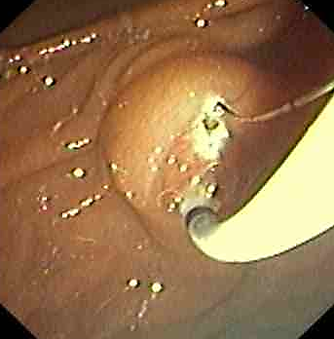
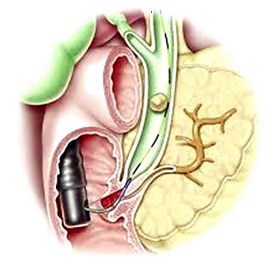
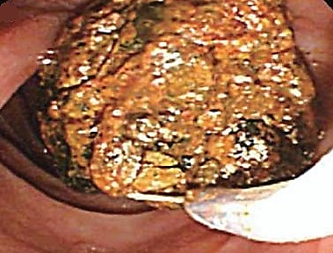
Koledok ve pankreas taşlarının tedavisi (Ekstraksiyon)
Kalkül ekstraksiyonu

Slide 10
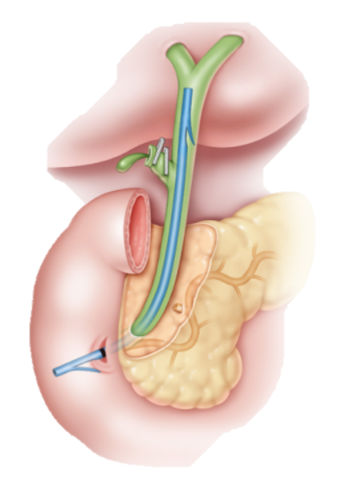
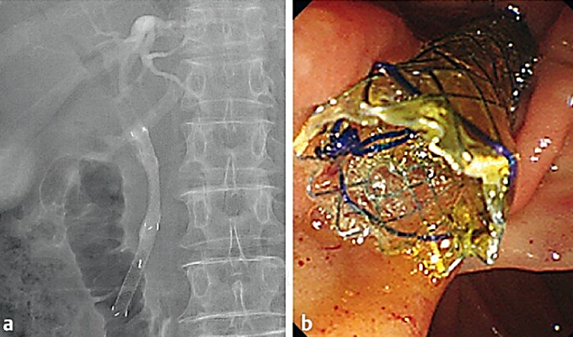
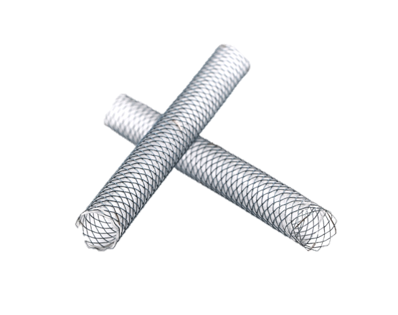
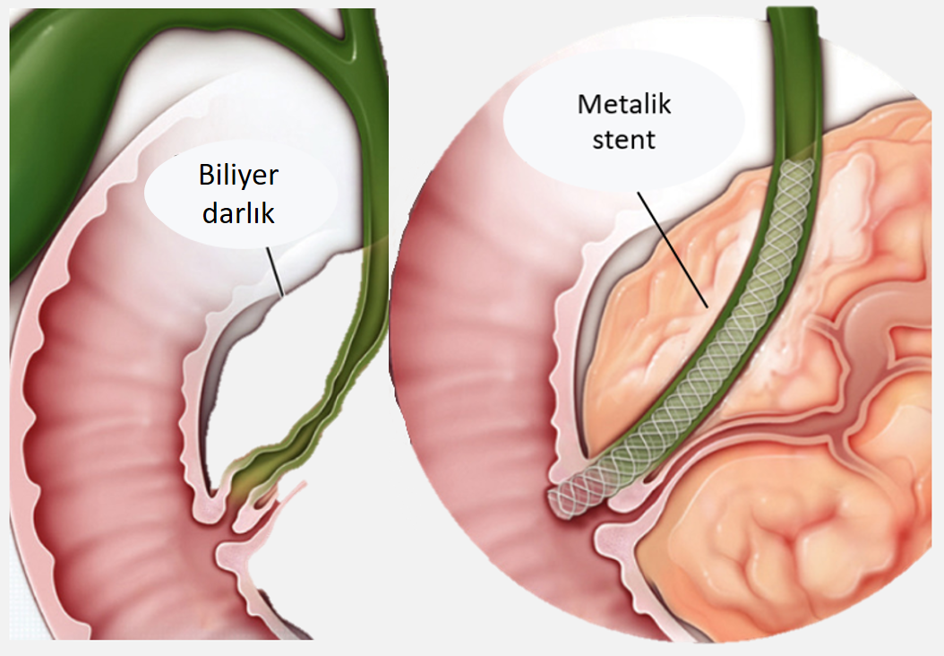
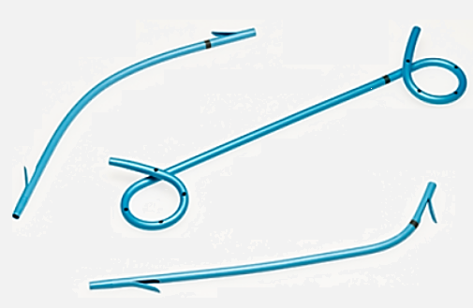
Biliyer stenting
Metalik stent
Plastik stent

Slide 11
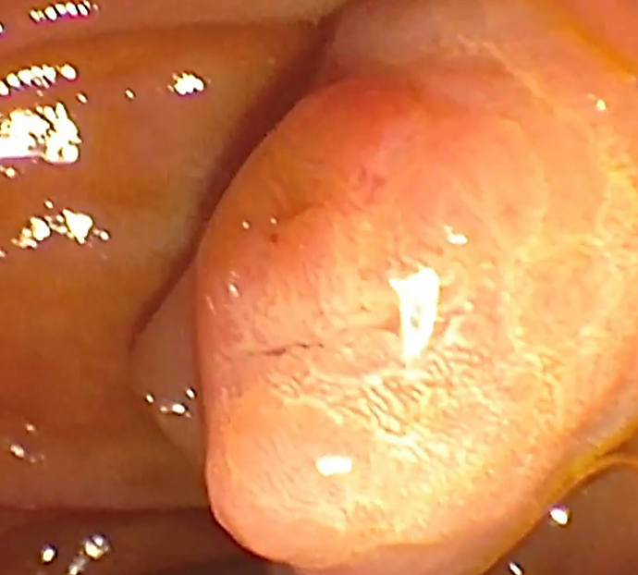
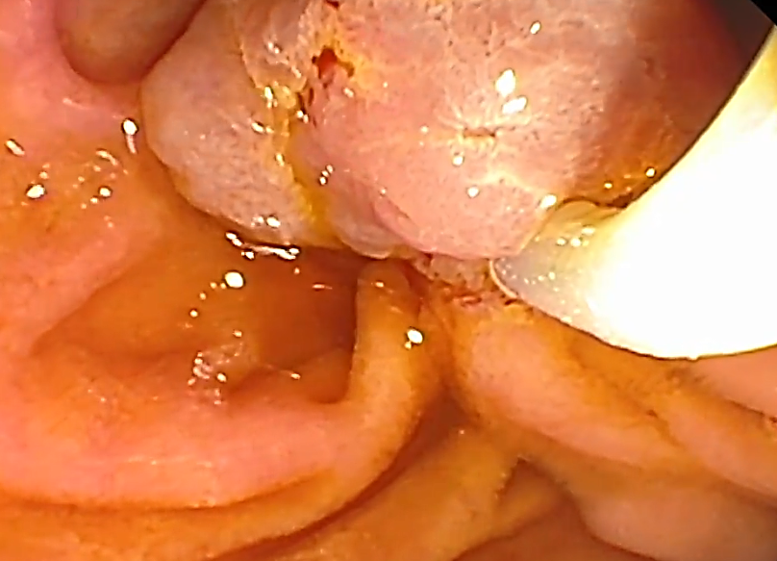
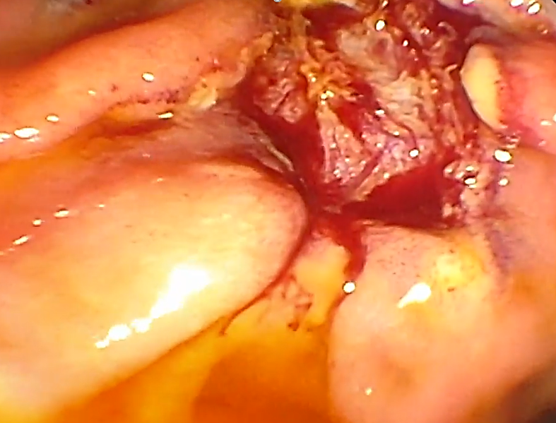
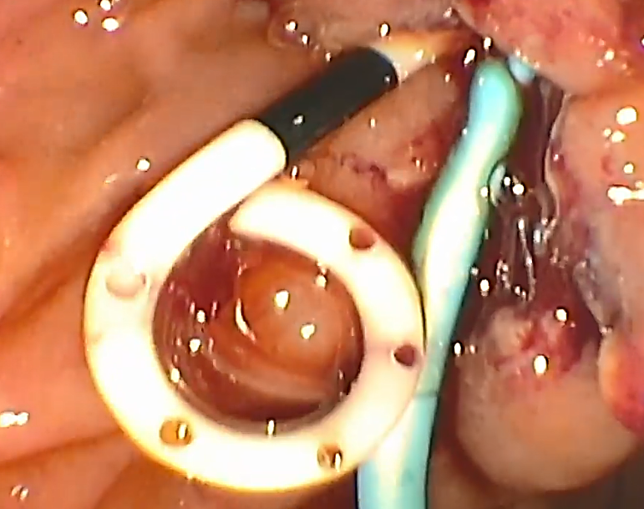
Ampullectomy

Slide 12
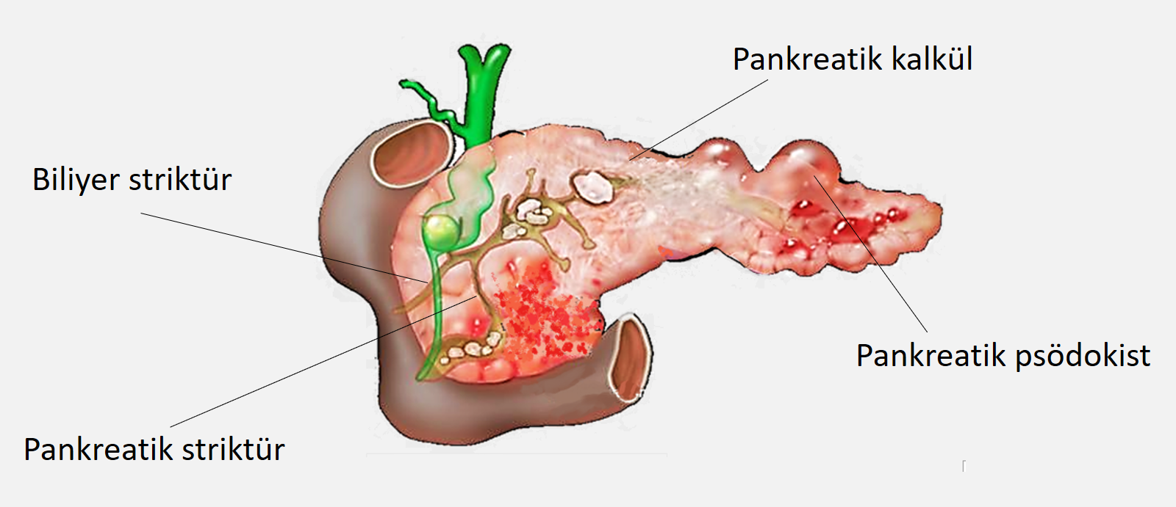
Kronik pankreatit komplikasyonlarının tedavisinde ERCP

Slide 13
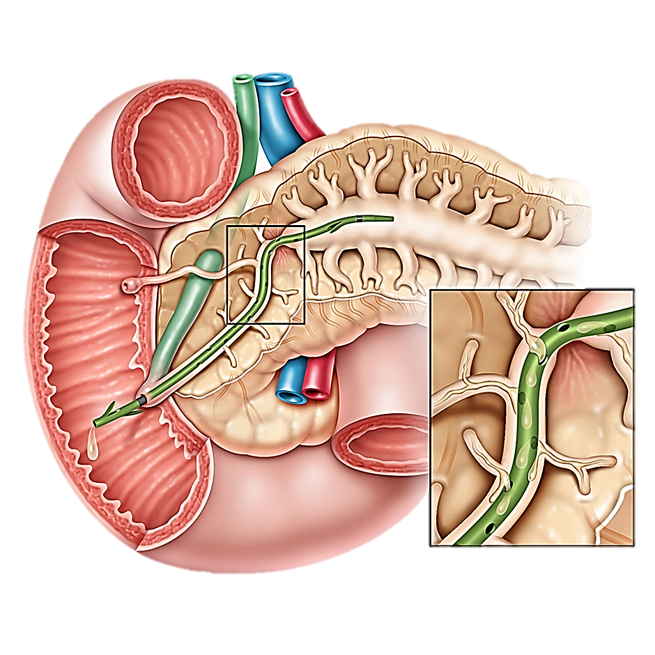
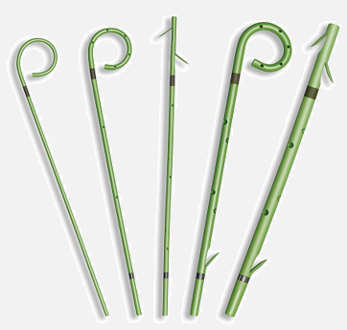
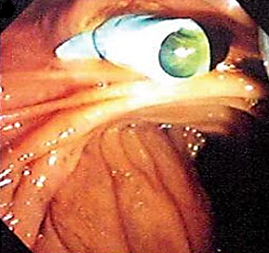
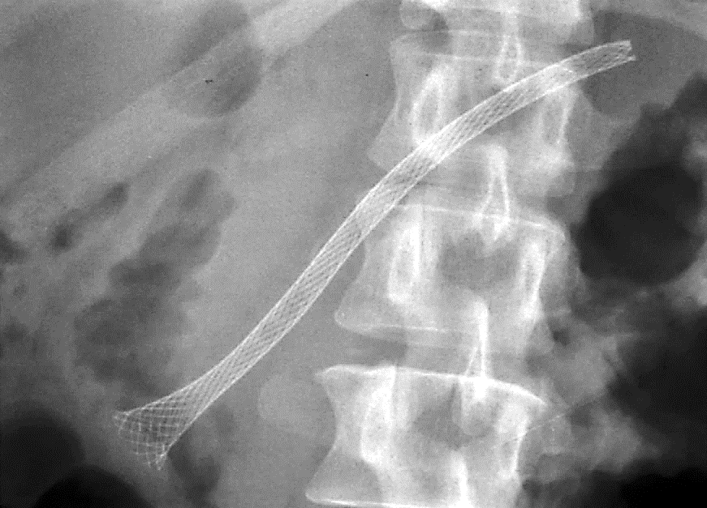
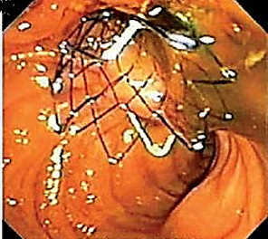
Pankreatik stenting
Plastik stent
Metalik stent

Slide 14
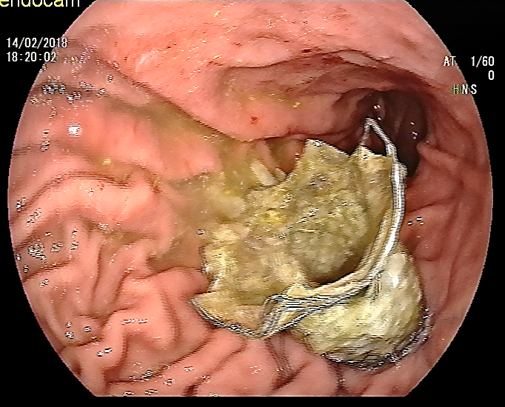
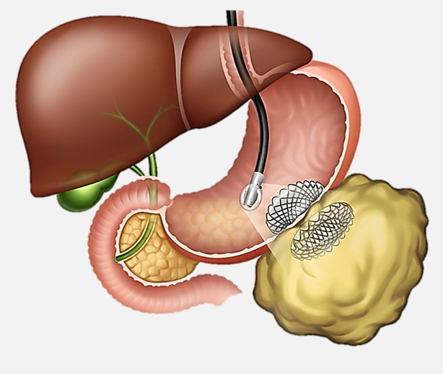
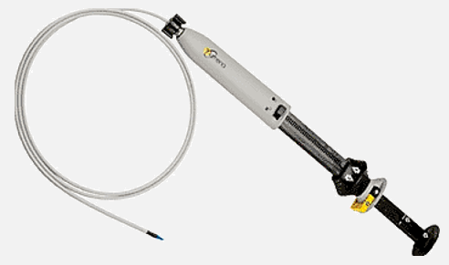
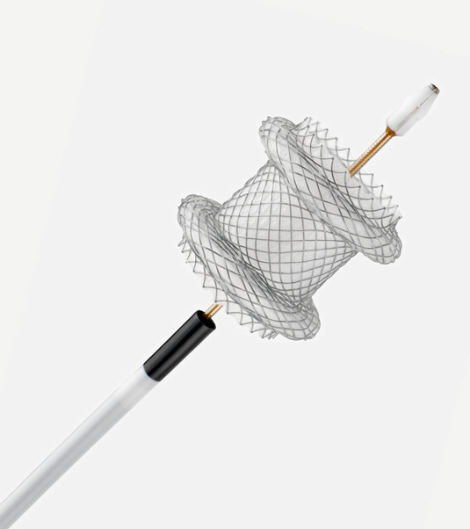
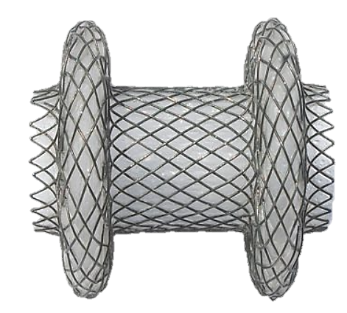
Endoskopik kistogastrostomi
Lumen apposing metal stent (LAMS)

Slide 15
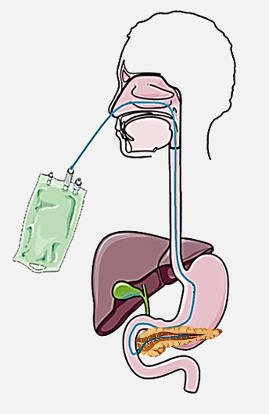
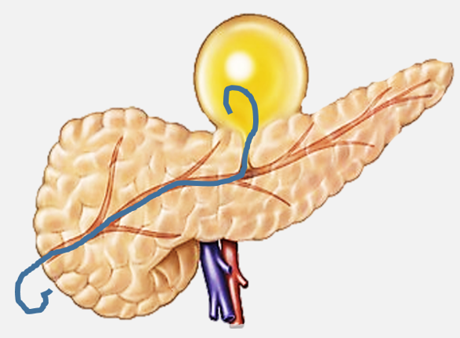
Transpapiller drenaj

Slide 16
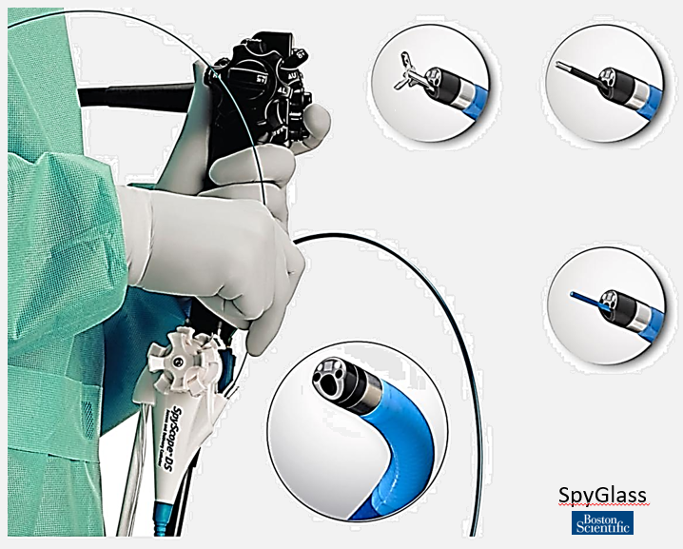
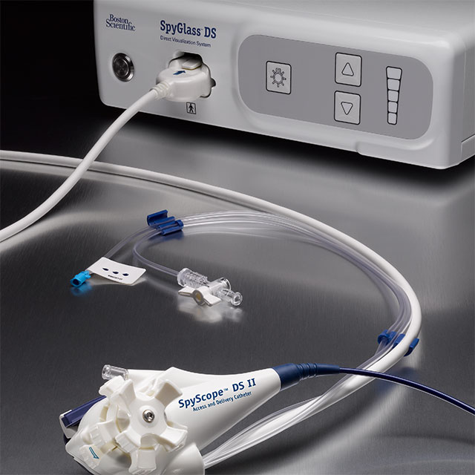
Cholangio - pancreotoscopy
Working channel 1,2mm
https://www.bostonscientific.com/en-US/products/direct-visualization-systems/spyglass-ds-direct-visualization-system.html

Slide 17
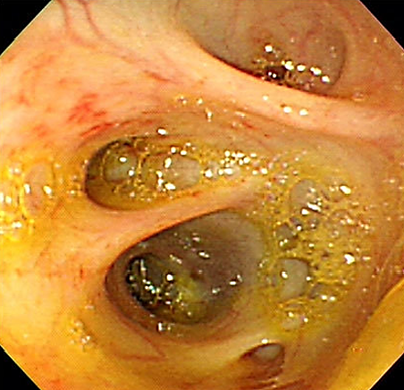
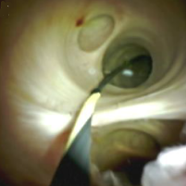
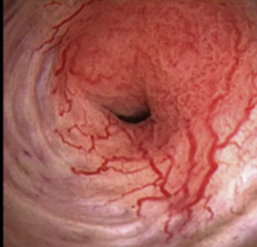
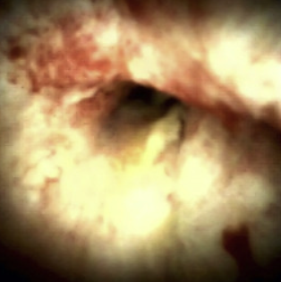
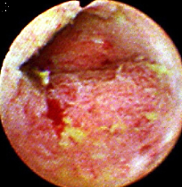

Slide 18
Electrohydraulic / Laser lithotripsy
Koledok
Pankreas kanalı

Slide 19
Özofagus darlıklarında tedavi; Dilatasyon
Savary-Gilliard dilatör
Balon dilatasyonu

Slide 20
Akalazyada balon dilatasyonu (Balon myotomi) ve Botox enjeksiyonu

Slide 21
Özofagus darlıklarında tedavi; Stenting
Özofagus veya komşu organ tümörlerine bağlı daralmalar
Rx veya kostik madde içimi sonrası gelişen darlıklar
Esophagotrakeal fistüller
Peptik striktür
Anastomoz kaçakları
SEMS
(Self Expandable Metallic Stent)

Slide 22
Bariatrik cerrahi komplikasyonlarının tedavisi

Slide 24
Perkütan Endoskopik Gastrostomi (PEG) ve Jejunostomi (PEJ)
Dış orfis
Özofagus
Karın duvarı
Endoskop
PEG tüpü
İç bumper
Mide
Duodenum

Slide 25
Enteroskopi
Double balloon endoscopy
Motorised spiral enteroscopy

Slide 26
Enteroskopi
Double balloon endoscopy
Motorised spiral enteroscopy

Slide 27
Kapsül endoskopi

Slide 29
Endosonografi (EUS)
Kalkül
Safra kesesi
Kalkül
Koledok
Safra kesesi karsinomu

Slide 30
Müskülaris mukoza
Epitel
Subepitelyal tümörlerde EUS
Lamina propria
Mukoza
Submukoza
Sirküler kas tabakası
Longidutinal kas tabakası
GIST
Lipom
Kist
Leyomyom
Varis
Karsinoid
Ektopik pankreas
Granüler hücreli tümör
Metastatik tümörler
Gastrointesinal traktüse dıştan bası
Seroza
Subepitelial lezyon

Slide 31
EUS ve subepitelyal tümörler

Slide 32
EUS FNA (Fine Needle Aspiration) ve FNB (Fine Needle Biopsy)

Slide 33
Solid / Kistik neoplazm biyopsileri /Ablasyon
Psödokist drenajı / Nekrozektomi
Çölyak ganglion blokajı
Postoperatif kolleksiyonu dreajı
Hepatikogastrostomi & Kolesistogastrostomi
Karaciğer biyopsisi /Portal basınç ölçümü
Postoperatif sıvı kolleksiyonu dreajı

Slide 34
Endoskopik gastroenterostomi
Lumen apposing metal stent (LAMS)

Slide 35
EUS Elastografi ve Contrast enhanced EUS (CE-EUS)
Sulphur hexafluoride microbubbles

Slide 36
Endoskopik rezeksiyon, EMR ve ESD
EMR: Endoscopic Mucosal Resection & ESD: Endoscopic Submucosal Dissecton
Shaukat A. Gastroenterology 2020

Slide 38
https://www.youtube.com/watch?v=4siwjwIGrPM&rco=1

Slide 39
Tam kat rezeksiyon yöntemleri
OTSC (Over The Scope Clip) & FTRD (Full Thickness Resection Device)

Slide 40
POEM (Peroral Endoscopic Myotomy) (3’rd space endoscopy)
Üst gastrointestinal sistemin motor fonksiyon bozukluklarının tedavisi
Klasik
POEM
E-POEM, O-POEM (Akalazya ve diffüz özofagial spazm tedavisi)
Z-POEM (D-POEM) (Zenker divertikülü tedavisi)
G-POEM (Pyloromyotomy) (Gastroparezi tedavisi)
D-POEM
G-POEM
O-POEM

Slide 41
Akalazya tedavisinde E-POEM

Slide 42
Z-POEM (Zenker divertikü tedavisi)
Özofagus
Septum
Divertikül

Slide 43
G-POEM (Pyloromyotomy)
Gastroparezi

Slide 44
Bariatrik endoskopi
Gastrik balon
Sleeve gastroplasti
Duodenal mucosal resurfacing
Endoskopik gastroenterostomi
Duodenal – jejunal bypass liner (Endobarier)
Gastrik aspirasyon (Stomach pump)

Slide 45
Mide balonu
Elipse
Orbera
Obalon
Spatz

Slide 46
Duodenal Mucosal Resurfacing

Slide 47
Endoskopik sleeve gastroplasty
Apollo OverStitch
https://www.youtube.com/watch?v=juqqo7PQWEs

Slide 48
Endoskopik gastroenterostomi

Slide 49
EndoBarrier
The EndoBarrier System
https://www.youtube.com/watch?v=R-St2hQlq5E

Slide 50
Gastrik aspirasyon (Stomach pump)

Slide 51
Sanal kromoskopi ve optikal magnifikasyon
Kromoendoskopi veya EBIE (Electronic-Based Image Enhancement)
WLI
NBI (Narrow Band Imaging,Olympus)
FICE (Fuji Intelligent Chromo Endoscopy)
BLI (Blue Ligt Imaging, Fujinon)
CLI (Linked Color Imaging, Fujinon)
Optical magnification
WLI
BLI
LCI
Tanaka S.Digestive Endoscopy (2011) 23 (Suppl. 1), 131–13

Slide 52
White Light Illumination
LCI Illumination
BLI Illumination

Slide 53
Optikal magnifikasyon

Slide 54
Japanese NBI Expert Team (JNET)
Sano Y. Digestive Endoscopy 2016; 28: 526–533

Slide 55
Confocal Laser Endomicroscopy (Cellvizio)
Miniprobe
https://www.youtube.com/watch?v=Ndb3b3Bn0rc
Translational Gastroenterology and Hepatology, 2022

Slide 56
Normal özofagus Barrett Kanser
Normal mide HG gastric intraepithelial neoplasia H.pylori

Slide 57
Pankreasın kistik neoplazilerinde confocal laser endomicroscopy
https://www.youtube.com/watch?v=YHWTgHNIzOM

Slide 58
Antireflü girişimler
ARMA (Antireflü mukozal ablasyon)
https://www.youtube.com/watch?v=cmYC8j0tMG0

Slide 59
GERDX (Endoscopic Full Thickness Plication)
https://www.youtube.com/watch?v=fXvXEqXI0yw

Slide 60
Endoskopide Yapay Zeka kullanımı AI in endoscopy
Computer-aided diagnosis (CADx) ve computer-aided detection (CADe)
CAD-EYE (Fujifilm)
EndoBrain (Olympus)
ENDOANGEL (China)
GI-Genius (Medtronic)
AI-Wision
Neoplazi yok
LGD adenom / Displazi
Karsinoma insutu (Noninvaziv karsinom)
İnvaziv karsinom
İntramukozal karsinom
Submukozal karsinom ve ötesi

Slide 62
Endoskopide Yapay Zeka kullanımı AI in endoscopy

Slide 63
Gastrointestinal sistemde AI kullanımı
Arif A. Saudi Journal of Gastroenterology 2023

Slide 64
Future Multimodal AI Project
Tümör özellikleri
CT / MRI görüntüleri
Makro / mikro görüntüler
Sanal görüntüler
Hasta bilgileri, öz geçmiş,
soy geçmiş vb
Genom, metagenom
Metastaz, uzun vadedeki sonuçlar
Endoskopik imajlar
Cancer diagnosis support system by multi-modality information
Radyolojik imajlar
Metastatik nüks ?
Patolojik imajlar
Klinik veriler
Prognoz ?
Genom
Sonuç
Çok modelli veri analizi

